Slide 1
MECANISMOS DE PARTICIPACIÓN CIUDADANA
HOSPITAL NACIONAL “SANTA GERTRUDIS”, SAN VICENTE AÑO 2025

Slide 2
MECANISMOS DE PARTICIPACIÓN CIUDADANA.
El Hospital de San Vicente, en cumplimiento al compromiso del involucramiento de los ciudadanos en los procesos de decisiones públicas establece los mecanismo de participación ciudadana con el objetivo de fortalecer vínculos con la comunidad e incorporarla en un rol más activo en la contribución del mejoramiento de la atención y la satisfacción del usuario, para lograr este objetivo la Unidad del Derecho a la Salud está encargada de promover espacios de información opinión y recepción de quejas, sugerencias, reclamos, felicitaciones que el usuario quiera externar.

Slide 3
¿CÓMO HACERLO?
1. Toda persona que sienta que no ha recibido la atención que considere adecuada, por cualquier persona que labora en esta institución podrá poner su queja en cualquiera de los tres buzones.
2. En cada buzón existe papel y bolígrafo para que haga su denuncia.
3. Si al momento de poner su denuncia no hay papel ni bolígrafo podrá hacerlo en cualquier otro papel que tenga a la mano.
4. Si la persona quiere hacer su denuncia personalmente puede acercarse a las oficinas de la Dirección de este Hospital ubicadas en el Segundo Nivel Edificio A2 contiguo a Consulta Externa.

Slide 4
OFICINA POR EL DERECHO A LA SALUD ODS.
Existe dentro del hospital una oficina por el derecho a la salud, ubicada en el área de consulta externa, en ella se atiende toda necesidad, el usuario puede externar en papel impreso o verbal, y a discreción del usuario el anonimato, su comentario o solicitud de ayuda de un evento particular, bajo normativa se procesa la información y se le da seguimiento en el Sistema de atención ciudadana con la finalidad de solucionar la situación planteada por el usuario.

Slide 5
ENCUESTA DE SATISFACCIÓN.
(Atención al usuario), el hospital realiza encuestas de satisfacción a los pacientes y familiares, en diferentes áreas de los servicios de atención medica y quirúrgica, con el propósito de capturar el sentir y pensar del ciudadano, a través del abordaje personal, que brinde la oportunidad el hospital de mantener y mejorar la calidad de atención que brinda. En estas encuestas se realizan al azar con los usuarios que al momento reciben atención a fin de enfatizar la objetividad de los resultados.

Slide 6
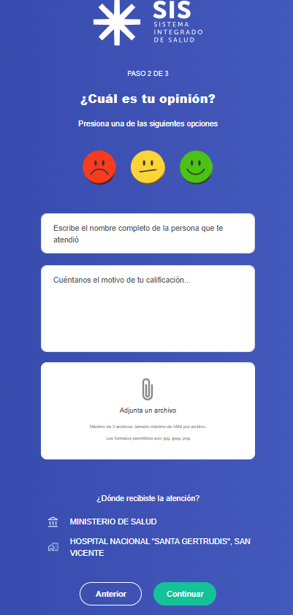
CÓDIGOS QR.
Por medio de la implementación de Códigos QR o la dirección web www.opinion.salud.gob.sv , el usuario podrá dar a conocer su experiencia ya sea de satisfacciones o insatisfacciones sobre el servicio que le han prestado las personas que lo atendieron en las diferentes áreas del hospital.

Slide 7
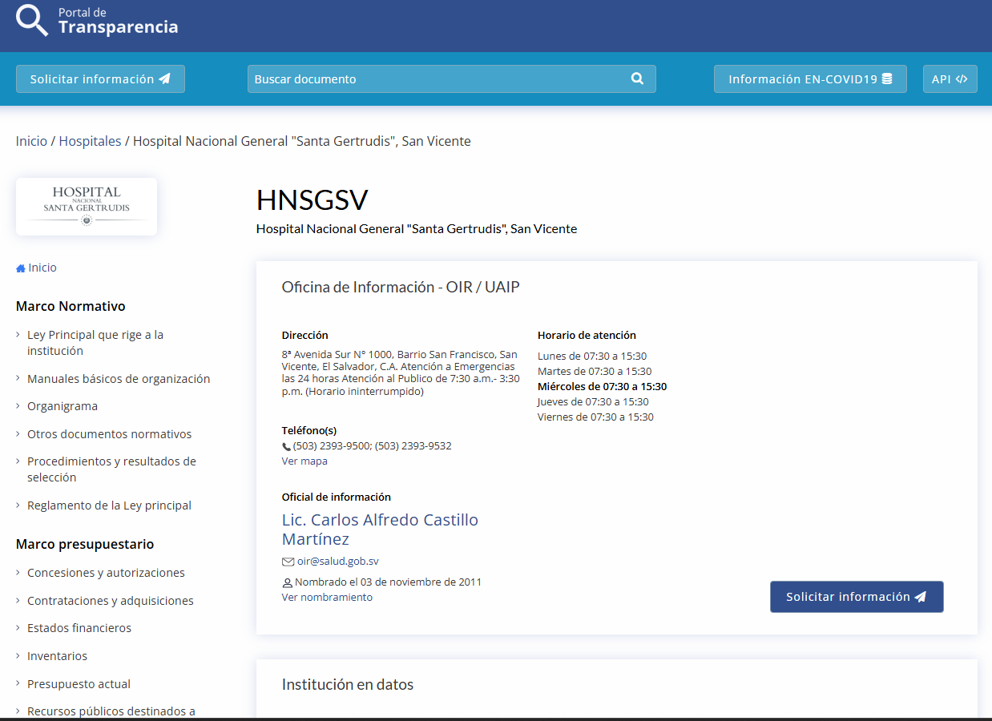
PORTAL DE TRANSPARENCIA.
A través del portal de transparencia
https://www.transparencia.gob.sv/institutions/h-santa-gertrudis, el ciudadano podrá conocer el que hacer institucional del hospital en los procesos de adquisiciones y contrataciones, horarios de consulta, directorio de funcionarios, recursos, logros de gestion, portafolio de servicios, avisos, etc

